Slide 1
Jak tradować, żeby zarobić?
Sprawdzone sposoby na zarobienie milionów

Slide 2
Rynek – akcje amerykańskich surowcowych
Złoto
Srebro
Metale przemysłowe i inne surowce (np. miedź, węgiel)
Dodatkowo, w projekcie powiążemy kursy akcji spółek z kursami kontraktów futures na surowce, które dana spółka wydobywa.

Slide 3
Szczegóły działania modelu
Silne powiązanie wyceny spółek wydobywczych z ceną surowca
Wartość spółek operujących w sektorze wydobycia jest w dużym stopniu determinowana przez zmienność cen surowców, które wydobywają.
Wykorzystanie tego powiązania w strategii typu „pair trading”
Porównanie wyceny spółki z ceną surowca (spółka vs surowiec).
Analiza relatywnej wyceny między podobnymi spółkami w branży (spółka vs spółka).

Slide 4
Szczegóły działania modelu
Eksploatowanie nieefektywności rynkowych i skrajnych sentymentów
Wycena akcji wraca do średniej po nieproporcjonalnie dużym wzroście wartości na skutek krótkoterminowego wzrostu ceny surowca (strategia „mean reverting”)
Występują opóźnienia w dostosowywaniu wycen spółek do zmian cen surowców. Znając zmianę ceny surowca, można próbować przewidzieć zmianę ceny akcji danej spółki.
Podążanie za utrzymującymi się trendami
Analiza behawioralna rynku pokazuje, że uczestnicy często utrzymują swoje poglądy w sposób nieelastyczny, co pozwala na „surfowanie” na długotrwałych trendach.

Slide 5
Rynek surowców
Złoto
Według danych z 2024 roku, globalna produkcja złota wyniosła około 3,000 ton.
Rynek wyceniony na 270 miliardów dolarów w 2023.
Wykorzystywane w medycynie, jubilerstwie, elektronice i w celach inwestycyjnych.
Srebro
W 2023 roku globalna produkcja srebra wyniosła około 25,000 ton.
Rynek wyceniony na 1.6 tryliona dolarów w 2023.
Wykorzystywane w medycynie, jubilerstwie elektronice i w celach inwestycyjnych.

Slide 6

Rynek surowców
Metale przemysłowe
Rynek wyceniony na 4 tryliony dolarów w 2023.
Wykorzystywane przede wszystkim w produkcji przemysłowej.

Slide 7
Rynek surowców w badaniach naukowych
Huang P., Wang T., On the Profitability of Optimal Mean Reversion Trading Strategies, 2016
https://arxiv.org/pdf/1602.05858
Dobre wyniki osiągane na strategii „mean reverting”.
Requejo D., Efficacy of a Mean Reversion Trading Strategy Using True Strength Index, 2024
https://papers.ssrn.com/sol3/papers.cfm?abstract_id=4708400
Podejmiemy próbę zastosowania opisanej metody do naszego modelu.

Slide 8
Rynek surowców w badaniach naukowych
Andersson H., Are commodity prices mean reverting?, 2007
https://www.researchgate.net/publication/24071013_Are_commodity_prices_mean_reverting
Ogólny opis rynków zbliżonych do wybranego przez nas.
Chaves D., Viswanathan V., Momentum and mean-reversion in commodity spot and futures markets, 2016
https://www.sciencedirect.com/science/article/abs/pii/S2405851315300416
Uzasadnienie teoretyczne dla wybranych przez nas strategii

Slide 9
Postępy w pracach nad modelem
Jak dotąd, przebadaliśmy strategie „trend following” oraz „mean reverting”.
Do strategii „trend following” używamy m. in. modelu LSTM
Tworzymy predykcję dla ceny surowca.
Następnie używamy tej predykcji do generowania sygnału na akcjach spółek.
Ten fragment pozostaje do dopracowania.
Połączenie strategii „mean reverting” z „pair tradingiem” przynosi dobre rezultaty
mean/std na poziomie 0.4 i win-rate na poziomie 70% na rynku srebra --- ???

Slide 10
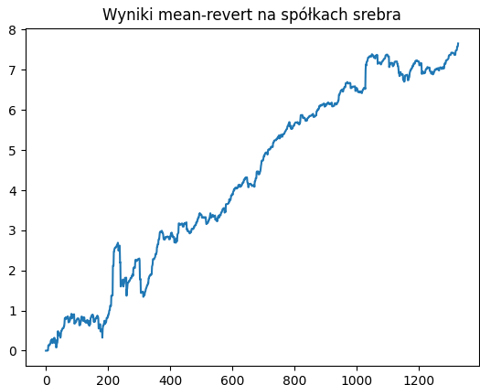
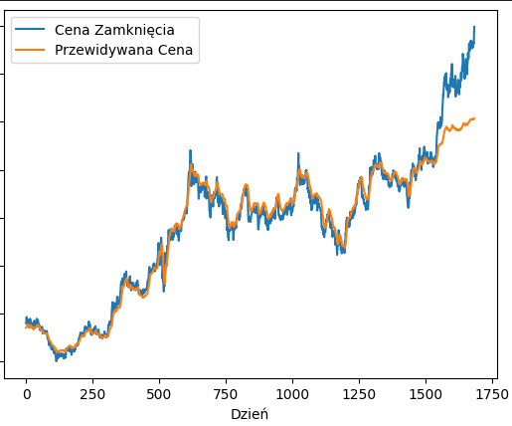
Przykładowe wykresy – LSTM oraz PnL

Slide 11
Plan na dalszą pracę
Wykorzystujemy dane dzienne, zaciągane przez API XTB.
Pozostaje praca nad udoskonalaniem strategii, w szczególności nad oceną ich skuteczności na danych historycznych.
Efektem finalnym w optymalnym wariancie oddania projektu jest wizualizacja wyników w formie aplikacji, której szkielet już powstał.

Slide 12
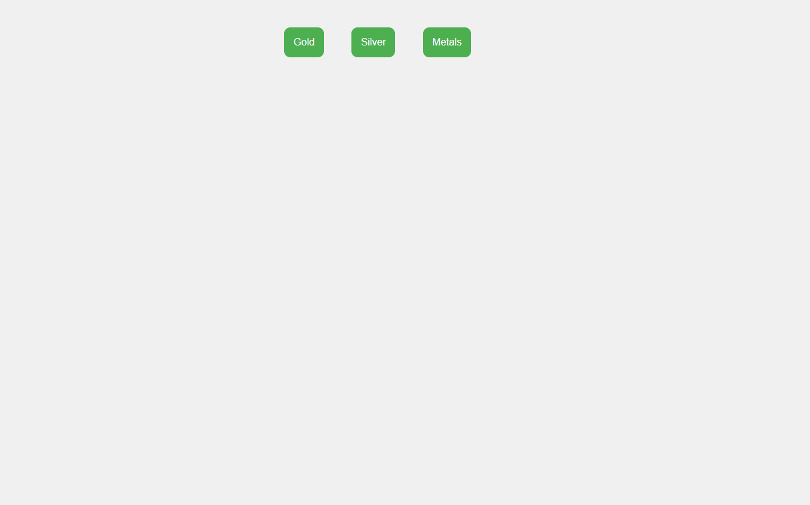
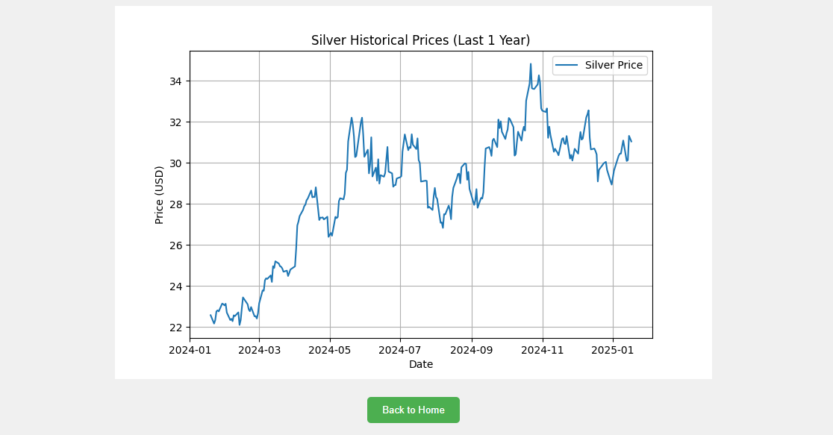
Aplikacja
Zakładki na każdy surowiec z ogólnymi informacjami oraz najnowszymi wiadomościami z rynku.
Dodatkowa zakładka zawierająca sygnały oraz aktualnie otwarte pozycje rekomendowane z naszych strategii.

Slide 13
Źródła
https://miningdigital.com/top10/top-10-gold-producing-countries
https://en.wikipedia.org/wiki/List_of_countries_by_silver_production
https://www.datainsightsmarket.com/reports/gold-market-1813#
--- ???

